Slide 1
Tecnologia
2n
NOM: ............... .....................
GRUP: 2n ESO .....
PROFESSOR: Josep Marcos
INS Baix Penedès 2019-20

Slide 2
Índex
T1- Generació d’energia elèctrica
T2- Circuits i motor elèctrics.
T3- Processos tecnològics
T4- Dibuix tècnic
T5- Fabricació digital
T6- Introducció a la programació
TALLER
Eines digitals TIC
Processadors de textos, Presentació de projectes, CAD, execució de programes
Projectes tecnològics
*Construccions de suports per a mòbils i tauletes
*Construcció d’una llum de sobretaula ( escriptori, tauleta de nit, decorativa,.....)

Slide 3
Criteris d’avaluació
1-Es realitzaran un mínim de dos exàmens en cada trimestre. Si un alumne no es presenta tindrà una nota de 1.
2-A l’hora de comptabilitzar la nota de la matèria es farà de la següent forma:
Proves objectives (exàmens) 60%
Activitats pràctiques, (participació a classe, deures, treballs , taller...) 30%
Actitud en general (comportament , puntualitat, interès..) 10%
CURS
Juny : La nota final de curs es calcularà a partir de la mitjana de la nota dels tres trimestres, sempre que superin el 5 dos dels tres trimestres, si no és així, l’alumne tindrà que recuperar tota la matèria.

Slide 4
---------------------------------------------------------------------------------------------------------------
Si un treball no es presenta en la data indicada, la nota del treball quan s’ entregui serà de dos punts menys per cada dia de retard.
Si un alumne no fa un examen per causa justificada sempre podrà fer-lo al final de l’avaluació, si no hi ha temps es podria fer oral, per tal que la nota conte per l’avaluació.

Slide 5
Tema 1
Generació d’energia elèctrica
1-D’on prové l’energia elèctrica que consumim?. Feu una llista
2- Per què és important l’estalvi d’energia elèctrica?
3-Què són les energies renovables?. Quines són?

Slide 6
Les fonts d’energia i els recursos energètics
Les fonts d’energia -Són els recursos naturals dels quals pot obtenir-se energia per realitzar un determinat treball o per produir calor, llum , moviment, etc.
Els recursos energètics- Són les quantitats disponibles de les fonts d’energia
Les formes d’energia - Les més importants són: 1-energia mecànica, 2-tèrmica, 3-elèctrica, 4-nuclear,5-química, 6-sonora, i 7-radiant.
1- El Sol és una font d’energia?
2- Quines són les formes d’energia de: una bombeta, una estufa elèctrica, un cotxe, una campana.....

Slide 7
Classificació de les fonts d’energia
Segons les reserves disponibles
RENOVABLES: Solar tèrmica, solar fotovoltaica,hidràulica, eòlica, biomassa i residus, geotèrmica, mareomotriu, de les ones,
NO RENOVABLES: d’origen fòssil (petroli, carbó i gas), d’origen nuclear (urani, plutoni..)
Segons la seva naturalesa:
PRIMARIES: S’obtenen de la natura directament(vent , aigua, Sol, fusta, carbó, petroli, gas, biogàs)
SECUNDÀRIES: S’obtenen a partir d’altres fonts primaries (electricitat,gasolina, fuel, carbó vegetal....)

Slide 8
Activitats 1,2,3,4 i 5 pàgina 10
Les centrals elèctriques
Una central elèctrica és una instal·lació capaç de produir energia elèctrica en grans quantitats a partir d’una font d’energia primària
Estudiarem les següents centrals elèctriques:
1-C. Hidroelèctriques
2- C. Tèrmiques
3- C. Nuclears
4-C. Solars
5- C. Eòliques

Slide 9
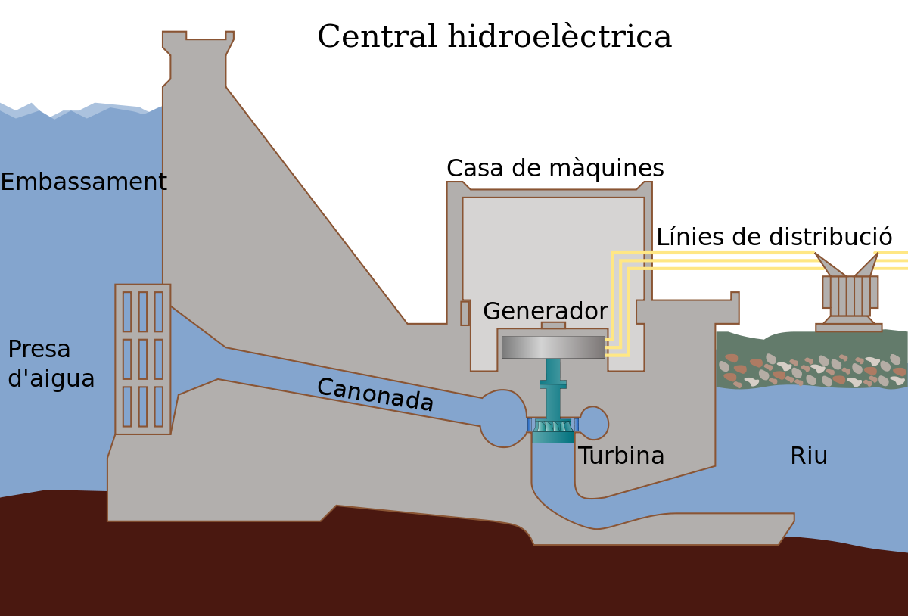
Centrals Hidroelèctriques
Funcionament:
L’aigua del riu es conduïda cap a la turbina per la canonada forçada. L’aigua en baixar fa girar la turbina, l’eix de la turbina fa girar l’alternador, que és l’element que produeix l’electricitat. L’aigua que surt de la turbina es retornada al riu.
La potència que té una central hidroelèctrica és proporcional a l’alçaria del salt i al cabal d’aigua que passa per la turbina.
Les centrals hidroelèctriques no contaminen, però alteren els cabals dels rius.
https://www.youtube.com/watch?v=qtdTWo64FdY

Slide 10
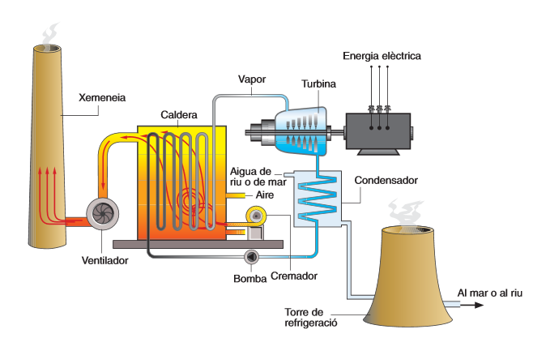
Centrals Tèrmiques
FUNCIONAMENT:
El combustible que crema en la caldera produeix vapor d’aigua a pressió elevada, aquest vapor fa girar una turbina que fa girar l’alternador que produeix l’electricitat.
El vapor que surt de la turbina passa al condensador on es converteix en aigua que passa de nou a la caldera i comença el cicle.
Les centrals tèrmiques tenen un impacte ambiental molt important, causen pluja àcida i efecte hivernacle

Slide 11
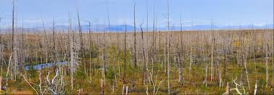
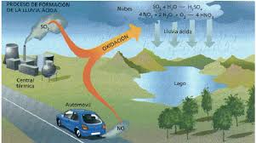
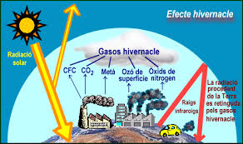
La pluja àcida
https://www.youtube.com/watch?v=zGSN3EYK138
https://www.youtube.com/watch?v=sNF0NfdNKyU
Els fums amb contaminants perillosos, reaccionen amb la humitat de l’aire i formen àcids sulfúric i nítric que acidifiquen l’aigua de la pluja que afecta els boscos i cultius
L’efecte hivernacle
https://www.youtube.com/watch?v=Gwfs3IKEjok
https://www.youtube.com/watch?v=7ihfgboZnJ8
Es un fenomen provocat pel CO2 i altres gasos que absorbeixen i retenen la radiació solar que incrementa la temperatura del nostre planeta i te greus efectes climàtics.

Slide 12
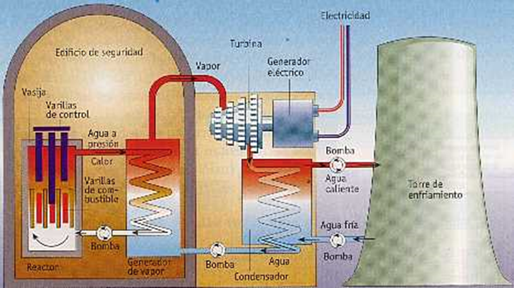
Centrals nuclears
Activitats 7,8,9, 10,12, 13, 14 i 15 pàgina 16
Funcionament:
Les reaccions nuclears que es produeixen en el nucli del reactor generen una gran quantitat de calor, que serveix per escalfar l‘aigua, que surt del reactor en forma de vapor i arriba a la turbina i la fa girar , la turbina fa girar l’alternador que genera l'electricitat. El vapor de la turbina passa al condensador i es transforma en aigua que mitjançant una bomba torna al reactor i comença el cicle.

Slide 13
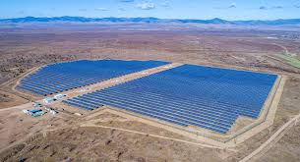
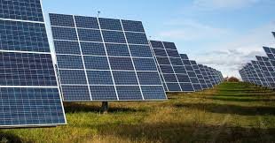
Centrals solars
Una central solar és una instal·lació destinada a aprofitar la radiació del Sol per generar energia elèctrica.
Central solar tèrmica aprofita la calor del Sol per escalfar aigua

Slide 14
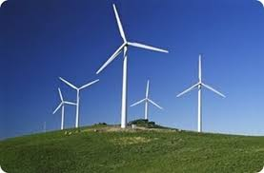
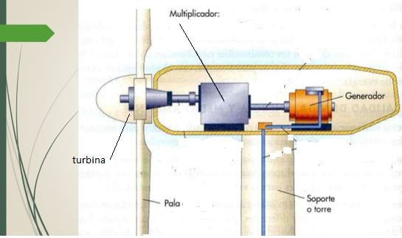
Parcs eòlics
Energia eòlica es basa en l’aprofitament del moviment i la força del vent per fer un treball o generar electricitat
Aeromotor s’utilitza per extraure aigua dels pous
Aerogenerador s’utilitza per generar electricitat

Slide 15
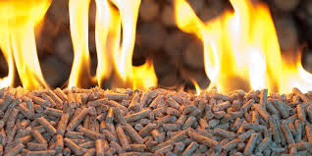
Altres fonts per a la producció d’electricitat
La biomassa És la matèria orgànica de origen animal o vegetal de la es pot obtenir energia
Energia geotèrmica És la que prové de l’energia del interior de la terra i que es manifesta en forma de calor ( guèisers, aigües termals volcans....)
A les centrals geotèrmiques aquesta energia es fa servir com a font primària per produir electricitat.
Energia mareomotriu És la utilització del moviment del aigua del mar (onades, marees, corrents i marins ) per produir electricitat.

Slide 16
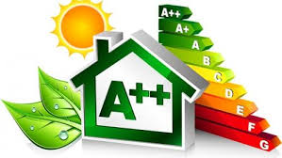
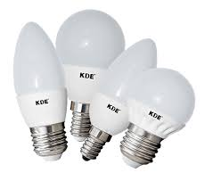
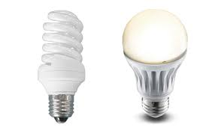
Energia elèctrica i sostenibilitat
L’energia elèctrica ha de ser sostenible es a dir , ha de poder satisfer les necessitats de les generacions presents , sense comprometre les possibilitats de les generacions del futur.
Podrem aconseguir la sostenibilitat de l’energia elèctrica :
1- Amb l’estalvi energètic
2- Amb eficiència energètica
3- Generant l’electricitat de fonts d’energia renovables i no contaminats

Slide 17
Activitats de repàs T-1
Activitats finals pàgines 26 i 27
Centrals nuclears :https://www.youtube.com/watch?v=_SDaXT5TLfM
Central hidroelèctrica de Tavascan: https://www.youtube.com/watch?v=j7vJZ2DNQzU
Aerogenerador : https://www.youtube.com/watch?v=kmN9qD8vXbY
Central tèrmica : https://www.youtube.com/watch?v=Apg_aEwvzGM

